Slide 1
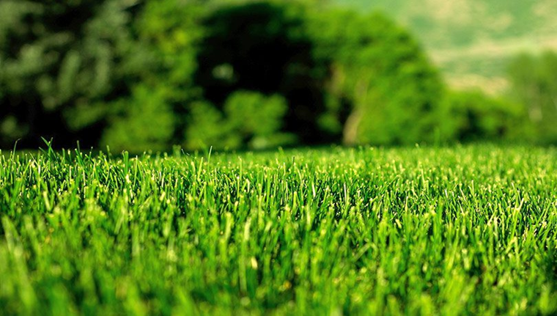
Životna zajednica travnjaka

Slide 2
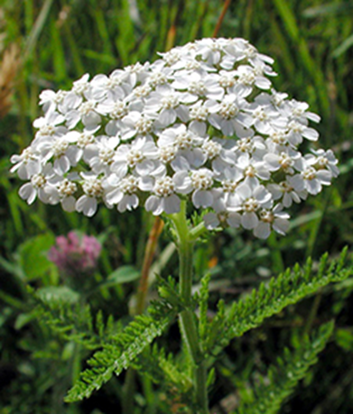
Stolisnik se smatra ljekovitom biljkom jer se osušeni mogu upotrijebiti za pripravu čaja koji pomaže u liječenju bolesti.

Slide 3
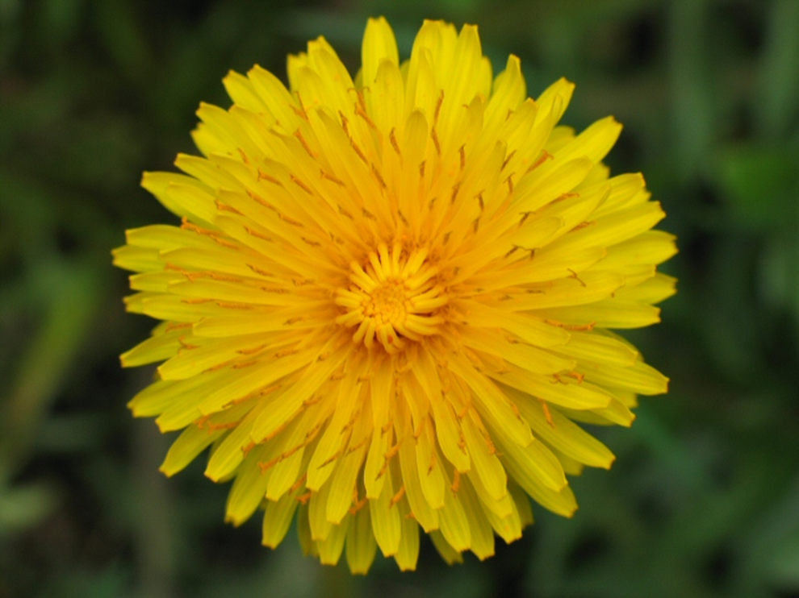
Maslačak ima žuti cvat, a rasprostranjuje se vjetrom . Mladi su listovi maslačka jestivi za čovjeka.

Slide 4
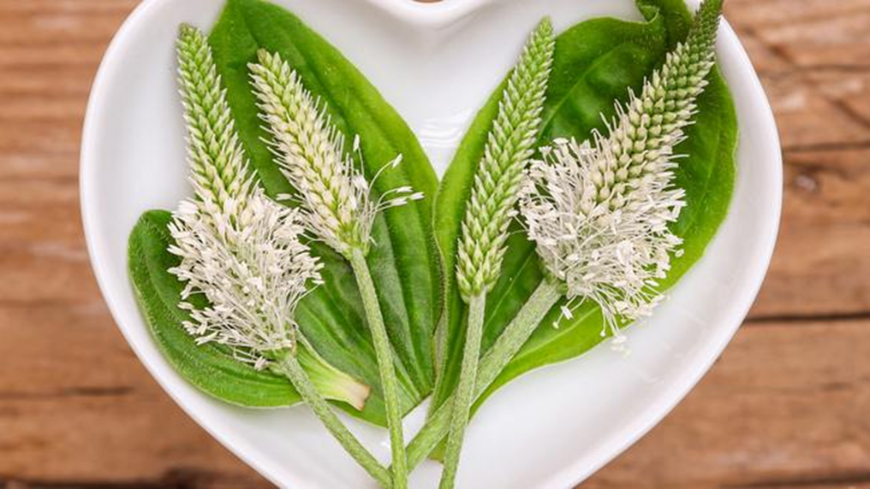
Trputac je isto ljekovito bilje kao i stolisnik.

Slide 5
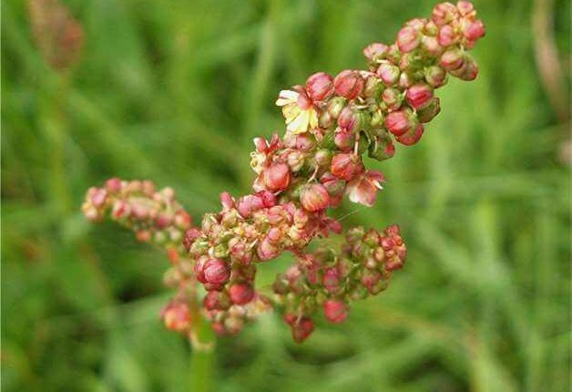
Na travnjacima su česte i kiselice,livadna kadulja,tratinčica i ivančica.

Slide 6
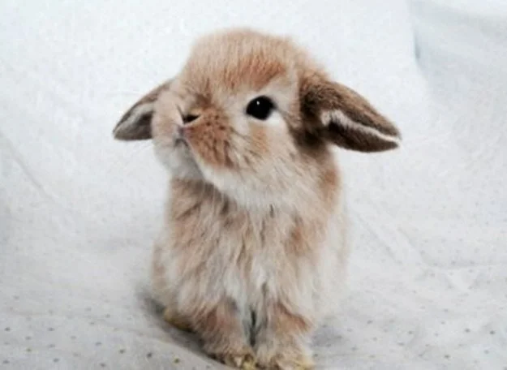
Zec na travnjaku nalazi i hranu i utočište.

Slide 7
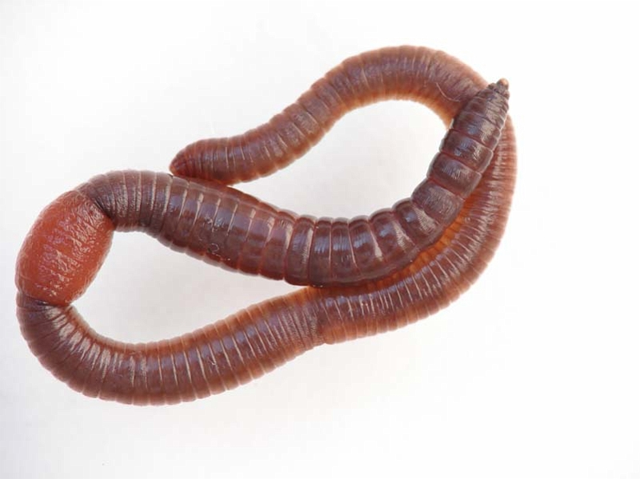
Gujavice rahle i gnoje tlo travnjaka.

